Slide 1










QUẢN TRỊ WEBSITE
BÀI 6: THỐNG KÊ ĐO LƯỜNG, TĂNG HIỆU QUẢ HOẠT ĐỘNG WEBSITE

Slide 2



MỤC TIÊU
Kết thúc bài học này bạn có khả năng
Biết cách cài đặt và sử dụng công cụ thống kê đo lường Google Analytics
Biết cách đăng ký và sử dụng công cụ tăng hiệu quả hoạt động website Google Search Console

Slide 3

NỘI DUNG
 Thống kê đo lường website
Giới thiệu, đăng ký sử dụng Google Analytics (GA)
Tạo luồng dữ liệu , lấy mã những GA
Chèn mã GA vào trang và kiểm tra hoạt động
Thống kê thời gian thực
Thống kê tổng quan và chi tiết về người xem
Thống kê tổng quan và chi tiết về công nghệ
 Tăng hiệu quả hoạt động website
Giới thiệu Google Search Console (GSC)
Tầm quan trọng của GSC
Xác minh website với GSC
Xem các lỗi bảo mật trong website
Yêu cầu lập chỉ mục trang web
Xem thao tác thủ công
Xem các từ khoá tìm kiếm

Slide 4








BÀI 6: THỐNG KÊ ĐO
LƯỜNG, TĂNG HIỆU QUẢ HOẠT ĐỘNG WEBSITE
PHẦN 1: THỐNG KÊ ĐO LƯỜNG WEBSITE VỚI GOOGLE ANALYTICS

Slide 5


GIỚI THIỆU GOOGLE ANALYTICS
Google Analytic (GA) là công cụ giúp phân tích, thống kê thông tin truy cập website rất tốt. Đây là công cụ rất quan trọng với người quản trị website.
Google Analytic hoàn toàn miễn phí.
Cài đặt Google Analytic vào website rất dễ dàng
Google Analytic cung cấp nhiều report quan trọng

Slide 6


GOOGLE ANALYTICS CUNG CẤP NHỮNG GÌ
Thông tin thời gian thực: Hiện tại đang có bao nhiêu
người đang vào website và thông tin về họ.
Thống kê theo khoảng thời gian:
Người xem đến từ đâu? (Quốc gia /Thành phố)
Người xem dùng trình duyệt gì, độ phân giải màn
hình của họ, giới tính, độ tuổi, sở thích của họ…
Người xem đến từ những nguồn nào? (trực tiếp nhập địa chỉ/ từ share mạng xã hội, hoặc tìm kiếm…)
Trang nào hấp dẫn khách hàng nhất, nhận được nhiều
traffic nhất?
…

Slide 7

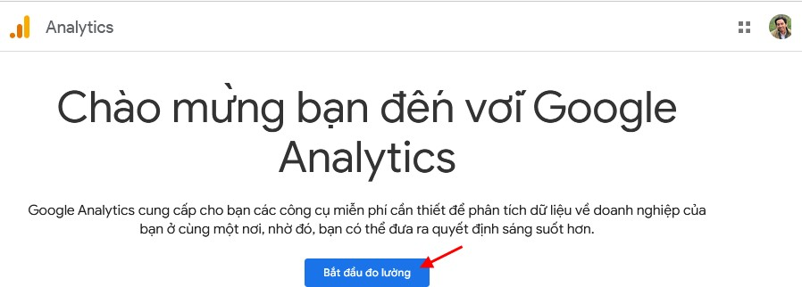
ĐĂNG KÝ SỬ DỤNG GOOGLE ANALYTICS
Chỉ cần đăng ký một lần để sử dụng. Thực hiện như sau:
B1: Vào https://analytics.google.com , Sau đó đăng nhập
bằng tài khoản Gmail của bạn
B2: Nhắp nút Bắt đầu đo lường

Slide 8
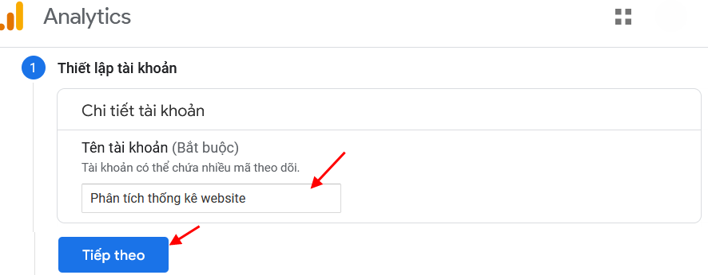
ĐĂNG KÝ SỬ DỤNG GOOGLE ANALYTICS
B3: Nhập tên tài khoản (tuỳ ý) rồi nhắp Tiếp theo

Slide 9
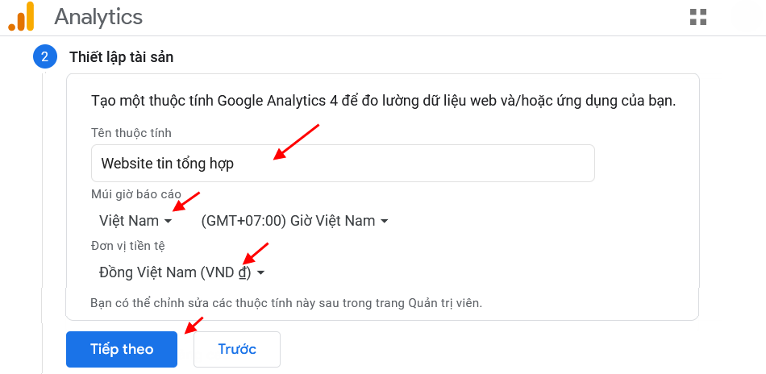
ĐĂNG KÝ SỬ DỤNG GOOGLE ANALYTICS
B4: Nhập tên thuộc tính (tuỳ ý, thường nhập tên website), chọn múi giờ, loại tiền tệ. Xong nhắp Tiếp theo

Slide 10
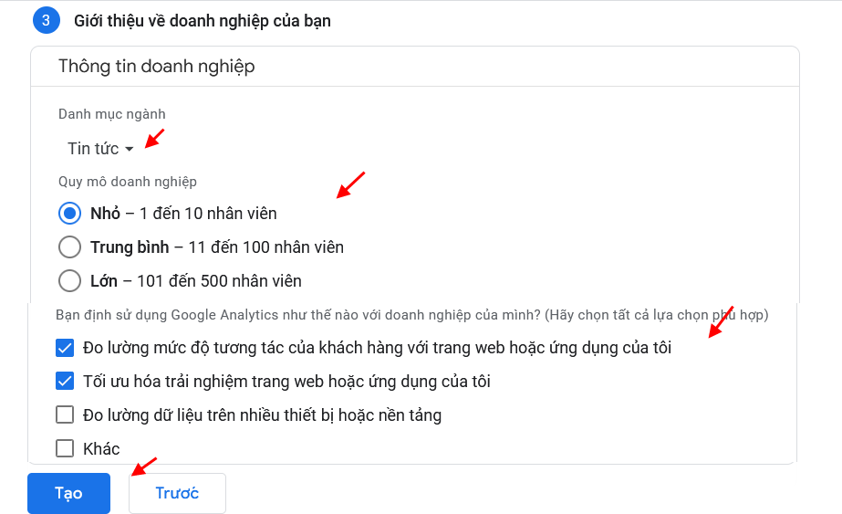
ĐĂNG KÝ SỬ DỤNG GOOGLE ANALYTICS
B5: Chọn tuỳ ý: danh mục của website, quy mô, mong muốn đo lường gì. Xong nhắp nút Tạo và chấp nhận các điều khoản quy định của Google.

Slide 11

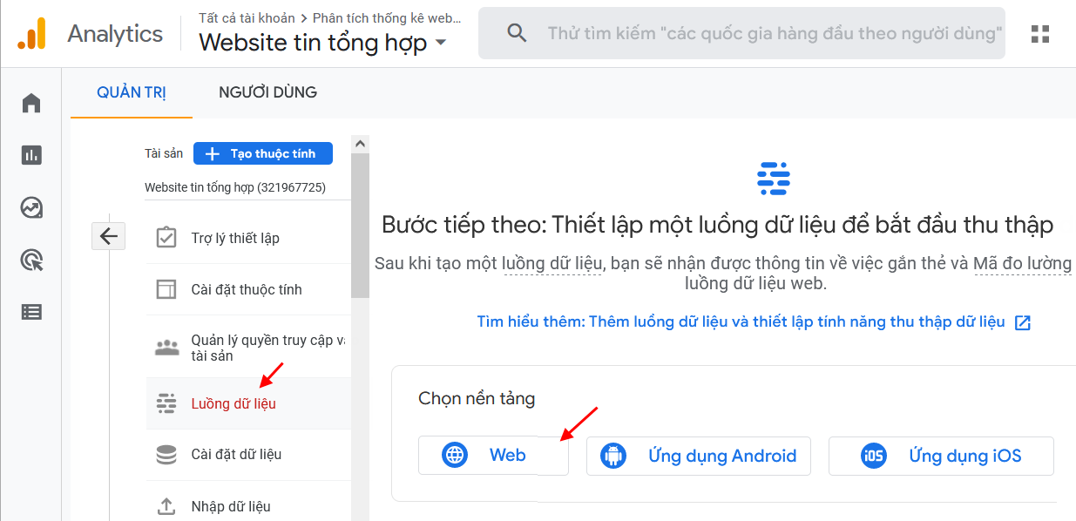
TẠO LUỒNG DỮ LIỆU
B1: Nhắp Luồng dữ liệu rồi chọn Web

Slide 12
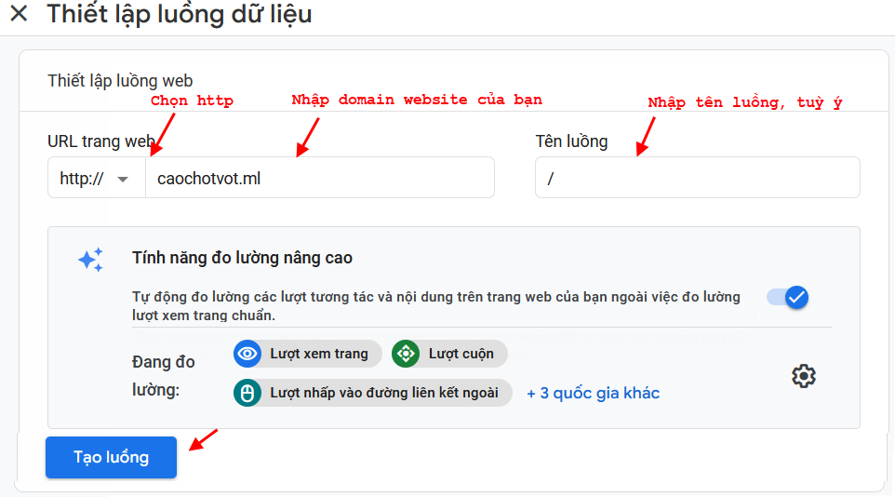
TẠO LUỒNG DỮ LIỆU
B2: Nhập url của website, tên luồng (tuỳ ý). Xong nhắp
nút Tạo luồng

Slide 13
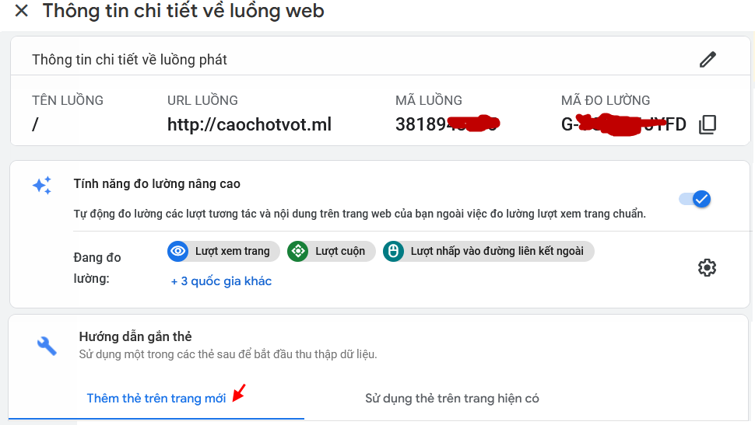
TẠO LUỒNG DỮ LIỆU
B3: Luồng đã tạo xong, ghi nhận lại Mã luồng và Mã Đo Lường để dùng khi cần.

Slide 14

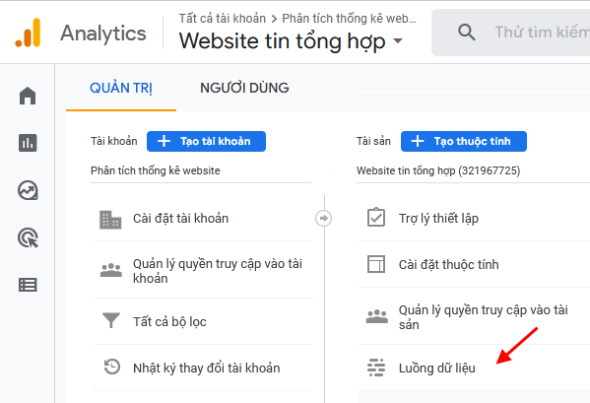
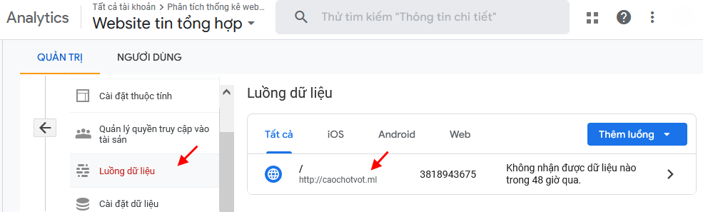
LẤY MÃ NHÚNG GOOGLE ANALYTICS 4
B1: Nhắp Luồng dữ liệu rồi nhắp vào luồng đã tạo trước đó

Slide 15

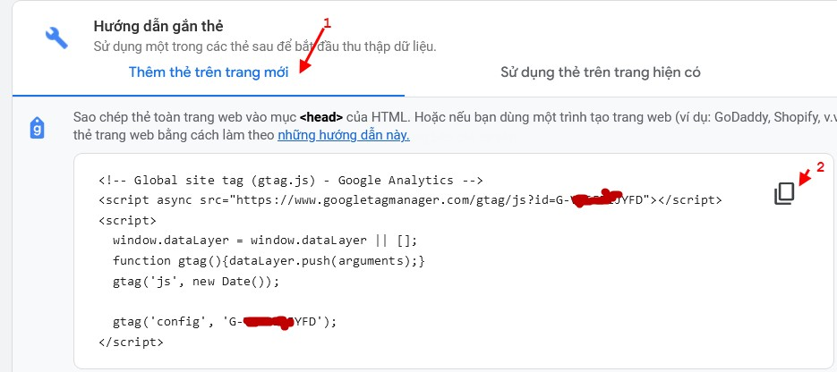
LẤY MÃ NHÚNG GOOGLE ANALYTICS 4
B2: Nhắp Thêm thẻ trên trang mới rồi nhắp Copy để
sao chép đoạn mã javascript đang hiện ra

Slide 16

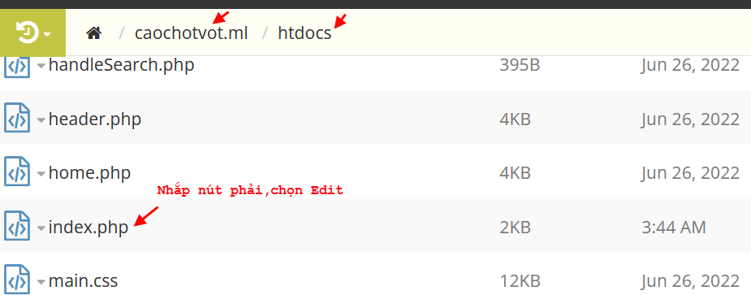
CHÈN MÃ GOOGLE ANALYTICS VÀO TRANG
Để Google có thể thống kê thông tin truy cập, đoạn code
javascript vừa sao chép phải được nhúng vào website của bạn.
Trang thường dùng để nhúng code GA là trang layout.
B1: Đăng nhập vào hosting rồi vào File Manager ➔ htdocs
B2: Vào Edit file index.php

Slide 17
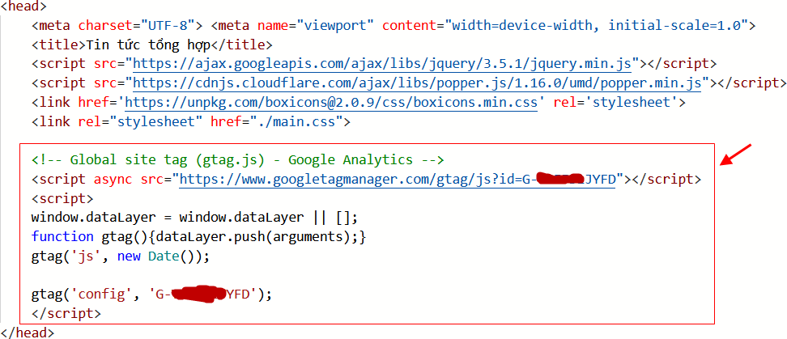
CHÈN MÃ GOOGLE ANALYTICS VÀO TRANG
B3: Paste code vừa copy vào trong tag head. Xong lưu file lại

Slide 18

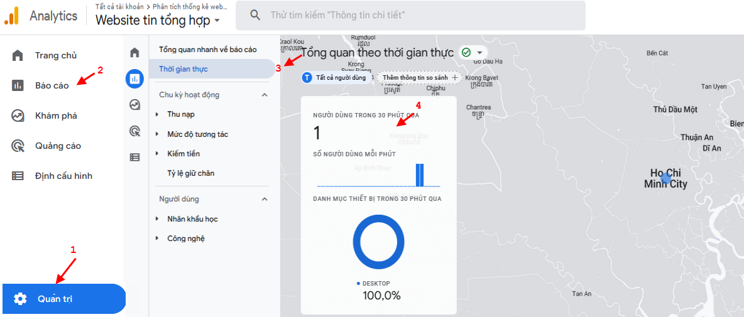
KIỂM TRA GOOGLE ANALYTICS HOẠT ĐỘNG
Sau khi nhúng xong, cần kiểm tra code GA có chạy không.
B1: Vào xem trang chủ website của bạn.
B2: Trong màn hình GA: Nhắp Quản trị ➔ Báo cáo ➔ Thời
gian thực. Nếu thấy có nhảy lên số 1 là GA đã hoạt động

Slide 19
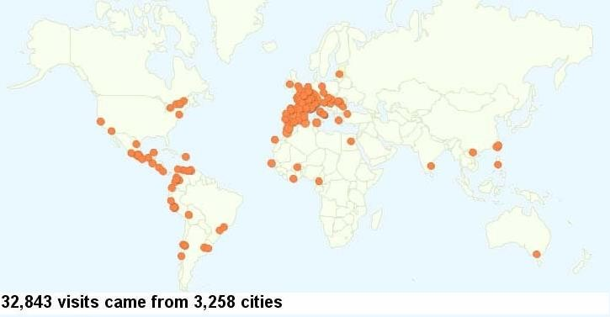
XEM CÁC TRANG WEB ĐỂ GOOGLE GHI NHẬN
Khi code GA đã hoạt động. Mỗi khi có người xem 1 trang web, đoạn code javascript của GA đã nhúng trong trang sẽ gửi thông tin lên để Google ghi nhận.
Hãy xem website của mình nhiều lần, mỗi lần nhắp vài tin, loại
tin tuỳ ý để Google ghi nhận.

Slide 20

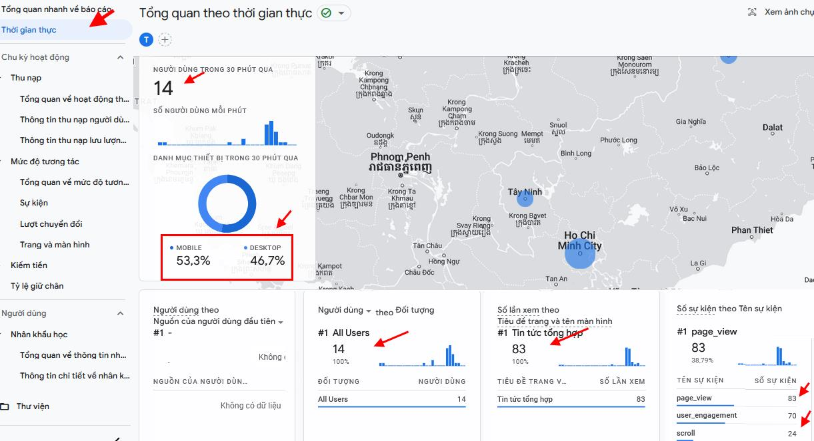
THỐNG KÊ THỜI GIAN THỰC:
GA cho phép xem thời gian thực tình trạng user vào xem website.
Nhắp Thời gian thực ➔ sẽ thấy số người đang xem website, số
dùng mobile, số dùng máy tính, số lượt có cuộn trang…

Slide 21

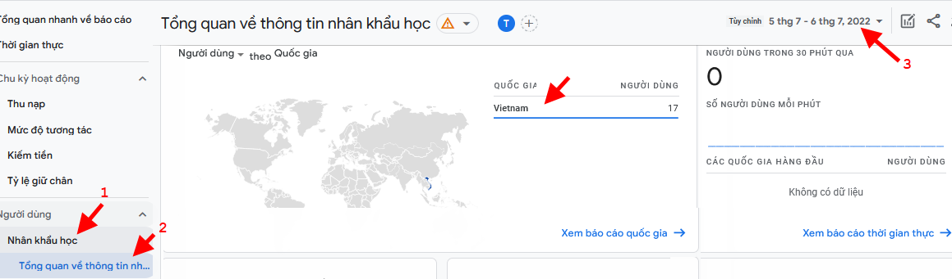
THỐNG KÊ VỀ NGƯỜI XEM
Thống kê về người xem rất chi tiết, gồm: bản đồ, quốc
gia, thành phố, giới tính, sở thích, độ tuổi của người xem.
Nhắp Nhân khẩu học ➔ Tổng quan thông tin về nhân khẩu học ➔ Chọn khoảng thời gian ➔ sẽ thấy kết quả (chi tiết slide sau)

Slide 22
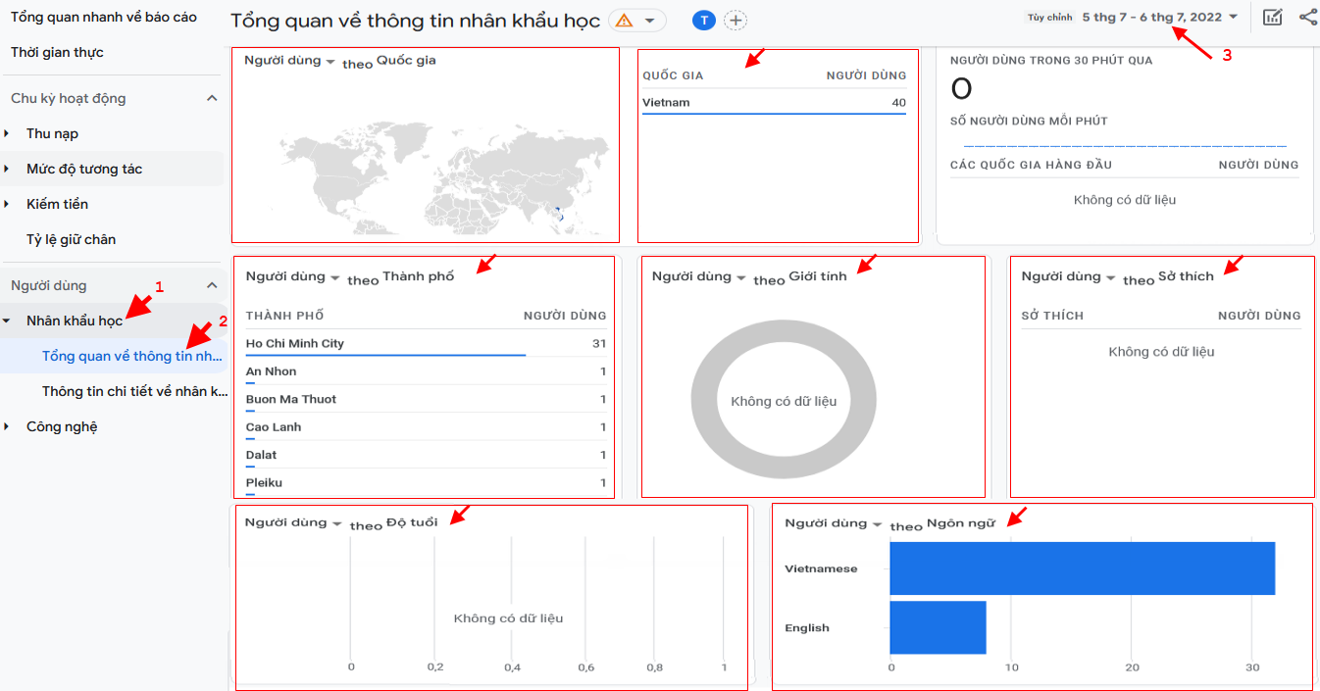
THỐNG KÊ VỀ NGƯỜI XEM

Slide 23

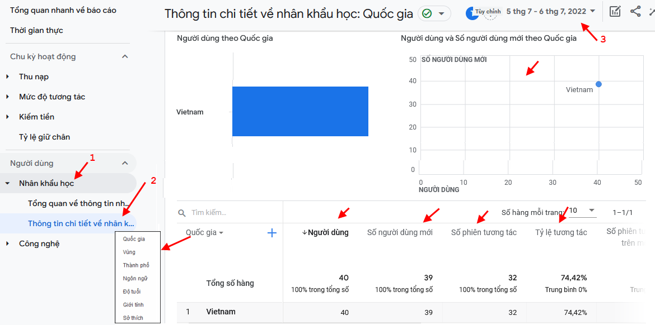
THỐNG KÊ CHI TIẾT VỀ NGƯỜI XEM
Thống kê chi tiết người xem gồm: thống kê theo quốc gia/t.phố/
độ tuổi/giới tính/sở thích: số user, số người mới, có tương tác
Nhắp Nhân khẩu học ➔ Thông tin chi tiết về nhân khẩu học
➔ Chọn khoảng thời gian ➔ sẽ thấy kết quả

Slide 24

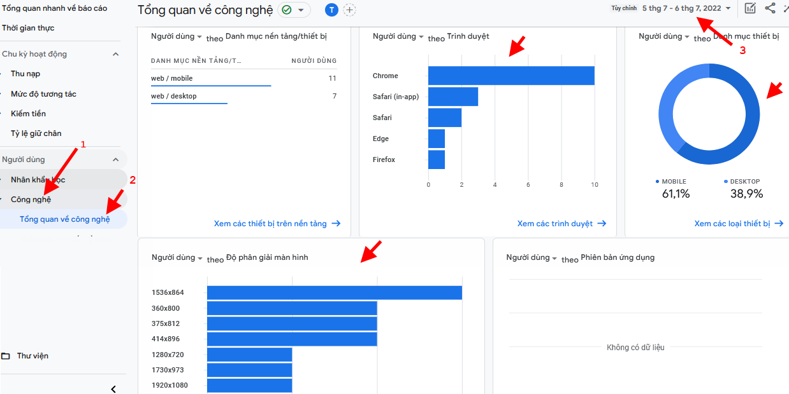
THỐNG KÊ TỔNG QUAN CÔNG NGHỆ
Tổng quan công nghệ là xem thống kê theo độ phân giải màn hình, số lượng mobile/máy tính, trình duyệt…
Nhắp Công nghệ ➔ Tổng quan về công nghệ ➔ Chọn khoảng thời gian ➔ sẽ thấy kết quả

Slide 25

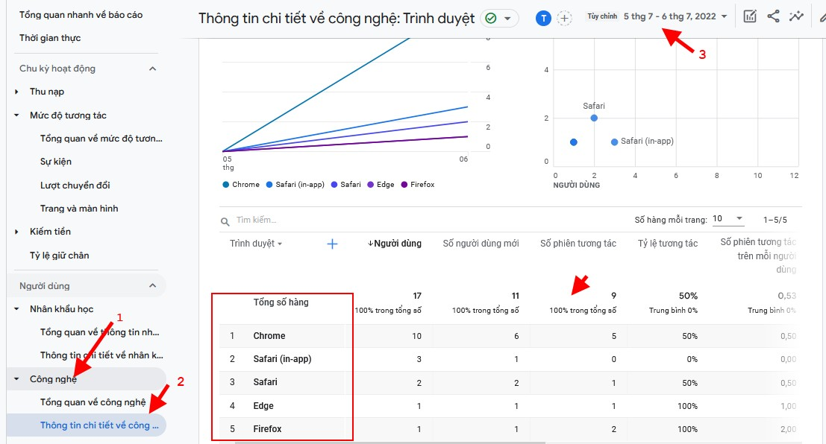
THỐNG KÊ CHI TIẾT CÔNG NGHỆ
GA cho phép xem thống kê chi tiết theo trình duyệt.
Nhắp Công nghệ ➔ Thông tin chi tiết công nghệ ➔ Chọn
khoảng thời gian ➔ sẽ thấy thống kê chi tiết trình duyệt .

Slide 26




DEMO
DEMO
- Giảng viên demo đăng bài viết

Slide 27



BÀI 6: THỐNG KÊ ĐO
LƯỜNG, TĂNG HIỆU QUẢ HOẠT ĐỘNG WEBSITE
PHẦN 2: TĂNG HIỆU QUẢ HOẠT ĐỘNG WEBSITE VỚI GOOGLE SEARCH CONSOLE

Slide 28


GIỚI THIỆU GOOGLE SEARCH CONSOLE
Google Search Console (GSC) là công cụ hữu ích của Google giúp bạn giám sát và tối ưu hiệu suất hoạt động của website. Đây là công cụ rất quan trọng với người quản trị website.
GSC hoàn toàn miễn phí.
Cài đặt GSC rất dễ dàng

Slide 29

GSC CUNG CẤP GÌ
Tình hình thu thập và các lỗi trên website: cung cấp báo cáo hoạt động mà bot Google đã thực hiện trên website của bạn trong 90 ngày, đồng thời ghi nhận các lỗi nếu phát hiện.
Kiểm tra URL: yêu cầu Google kiểm tra trang web và đề
nghị Google vào phân tích website.
Thống kê tìm kiếm: xếp hạng của website, từ khóa dẫn đến website,...
Thống kê link nội bộ và backlink: cho biết các liên kết
ngoài trỏ đến website, các đường dẫn nội bộ…
Tính năng khác: check lỗi website khi truy cập bằng
điện thoại, các hình phạt của Google…

Slide 30


TẦM QUAN TRỌNG CỦA GSC
Hỗ trợ tối ưu, tăng thứ hạng website trong kết quả tìm kiếm. Ví dụ: các từ khoá user tìm, thứ hạng trung bình của website trong kết quả, kiểm tra url/ gỡ bỏ url trong chỉ mục…
Giúp website trở nên chuyên nghiệp hơn, gây ấn tượng đối với người truy cập. Ví dụ các trải nghiệm trên trang.
Giúp phát hiện các sự cố bảo mật và kỹ thuật trên website. Ví dụ các trang có lỗi bảo mật khi lập trình, các file không tồn tại, sự thân thiện với di động…

Slide 31

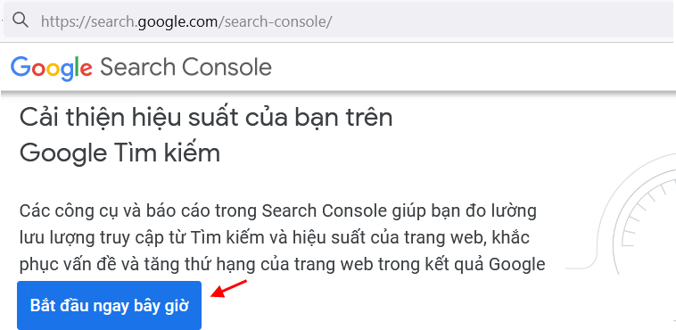
XÁC MINH WEBSITE VỚI GSC
B1: Vào search.google.com/search-console ➔ Bắt đầu
ngay bây giờ ➔ Đăng nhập tài khoản gmail của bạn

Slide 32
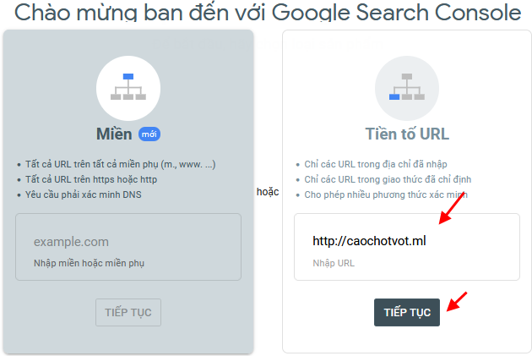
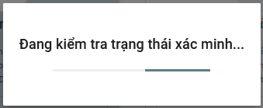
XÁC MINH WEBSITE VỚI GSC
B2: Chọn 1 trong 2 cách xác minh website: tên miền hoặc URL của website. Dùng URL tiện hơn.
Bạn nhập địa chỉ đầy đủ của website và nhắp Tiếp tục

Slide 33
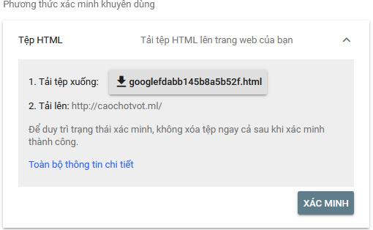
XÁC MINH WEBSITE VỚI GSC
B3: Nhắp tên file trong mục Tải tệp xuống để download file do google phát sinh.
Tiếp theo là Upload file vừa tải lên hosting (Xem slide sau) rồi nhắp nút Xác minh

Slide 34
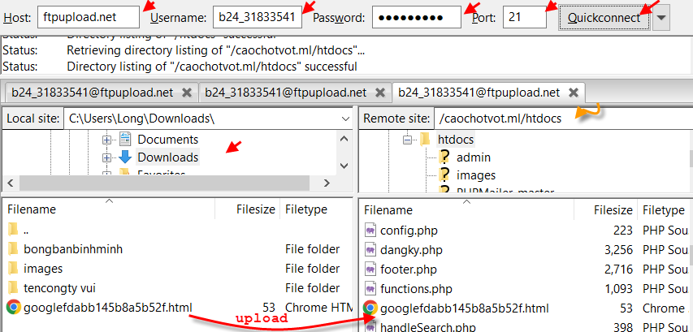
XÁC MINH WEBSITE VỚI GSC
B4: Upload file vừa tải lên hosting của bạn, trong folder gốc htdocs hoặc public_html. Có thể dùng FileZilla Client hoặc Web tuỳ bạn

Slide 35
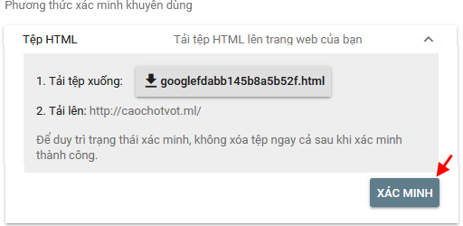
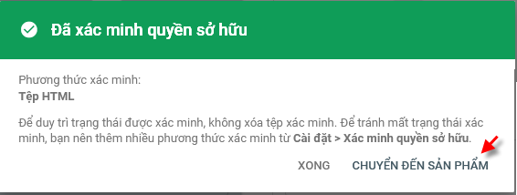
XÁC MINH WEBSITE VỚI GSC
B5: Trở lại màn hình ở B3 và nhắp nút Xác Minh
Nếu thành công sẽ thông báo Đã xác minh quyền sở hữu Nhắp
nút Chuyển đến sản phẩm

Slide 36

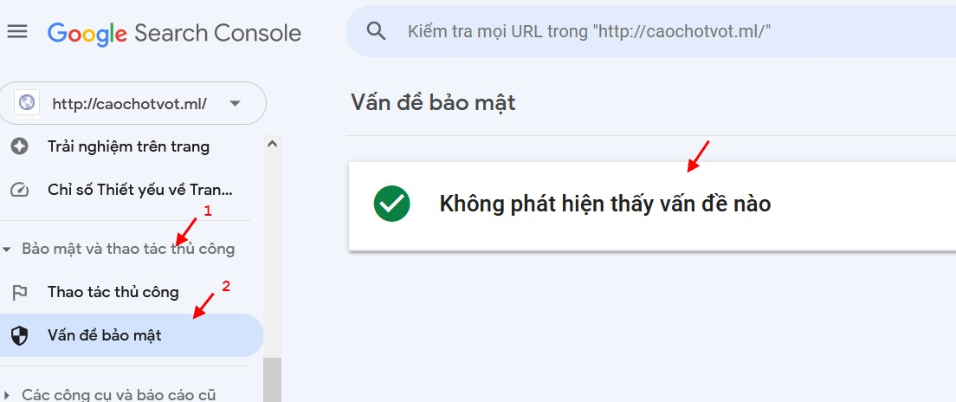
XEM CÁC LỖI BẢO MẬT TRONG WEBSITE
Google định kỳ vào phân tích website của bạn, nếu phát
hiện có lỗi bảo mật sẽ ghi nhận lại.
Để xem các lỗi bảo mật website, nhắp Bảo mật và thao tác thủ công ➔ Vấn đề bảo mật

Slide 37
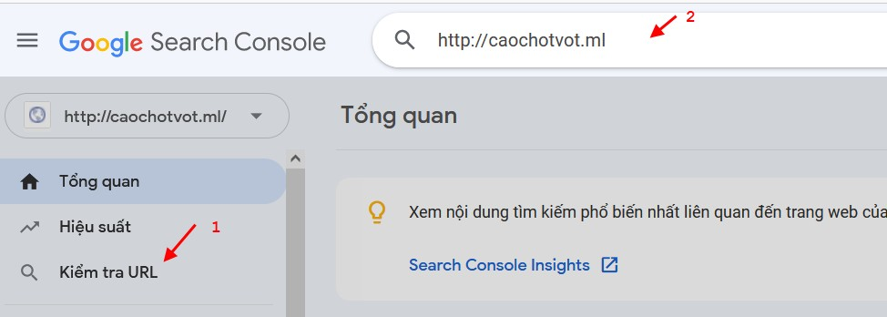
YÊU CẦU GOOGLE LẬP CHỈ MỤC TRANG WEB
Yêu cầu lập chỉ mục nghĩa là đề nghị Google vào phân tích dữ liệu trong trang web của bạn.
Chỉ những trang được Google chấp nhận lập chỉ mục mới có thể xuất hiện trong kết quả tìm kiếm.
B1: Nhắp Kiểm tra URL rồi nhập đầy đủ URL vào +
Enter

Slide 38
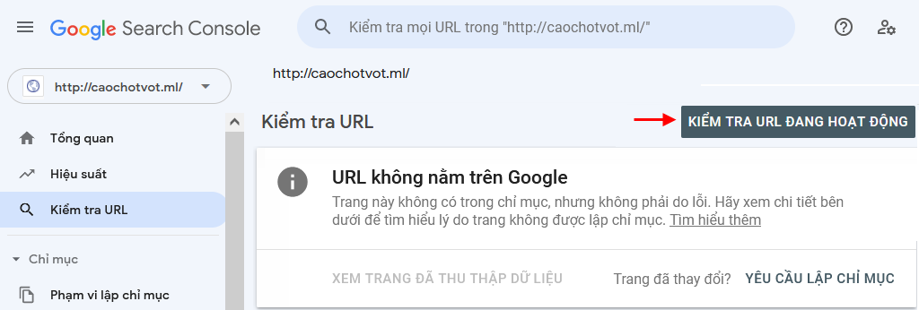
YÊU CẦU GOOGLE LẬP CHỈ MỤC TRANG WEB
B2: Nhắp nút KIỂM TRA URL ĐANG HOẠT ĐỘNG

Slide 39
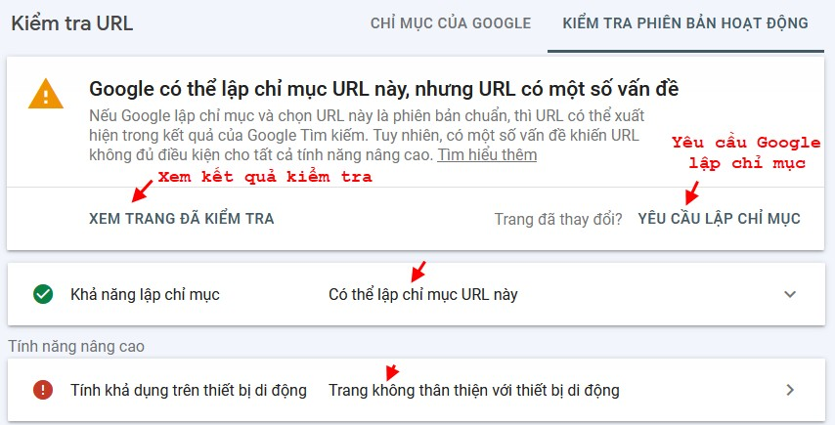
YÊU CẦU GOOGLE LẬP CHỈ MỤC TRANG WEB
B3: Kết quả kiểm tra sẽ hiện ra, bạn sẽ thấy các vấn đề cần cải
thiện (nếu có)
Xem trang đã kiểm tra : Chi tiết kết quả kiểm tra trang và các vấn đề kỹ thuật đang tồn tại trong trang.
Tính khả dụng với thiệt bị di động: tình trạng thân thiện
với di động, nếu có phải sửa để cải thiện hiệu suất website
B4: Nhắp Yêu cầu lập chỉ mục để Google vào phân tích trang

Slide 40
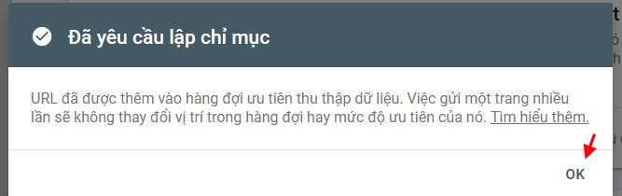
YÊU CẦU GOOGLE LẬP CHỈ MỤC TRANG WEB
B5: nhắp OK sau khi đọc thông báo.
Google lưu địa chỉ vào hàng đợi để tiến hành phân tích, không nên yêu cầu nhiều lần. Kết quả có thể có sau 1 ngày.

Slide 41

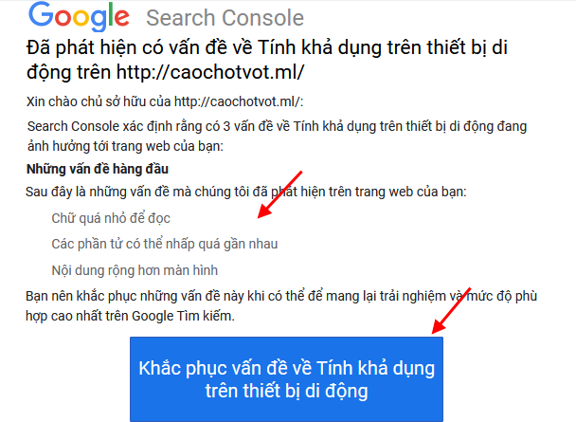
KẾT QUẢ PHÂN TÍCH TRANG WEB
Kết quả phân tích Google sẽ gửi đến email của bạn
Các vấn đề cần cải thiện sẽ được liệt kê để bạn xử lý

Slide 42

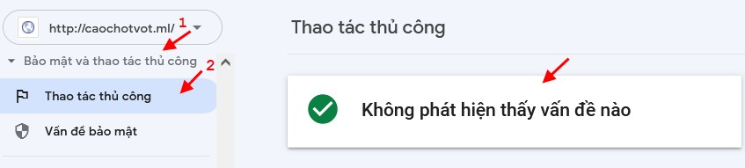
XEM THAO TÁC THỦ CÔNG
Nhắp Bảo mật và thao tác thủ công ➔ Thao tác thủ công
Kết quả sẽ hiện ra các vấn đề trong website nếu có. Thường các hình phạt sẽ hiện ở đây nếu Google phát hiện có sự mờ ám nhằm vào bảng chỉ mục để nâng cao kết quả tìm kiếm
Tham khảo thêm:
https://support.google.com/webmasters/answer/9044175?hl=vi

Slide 43

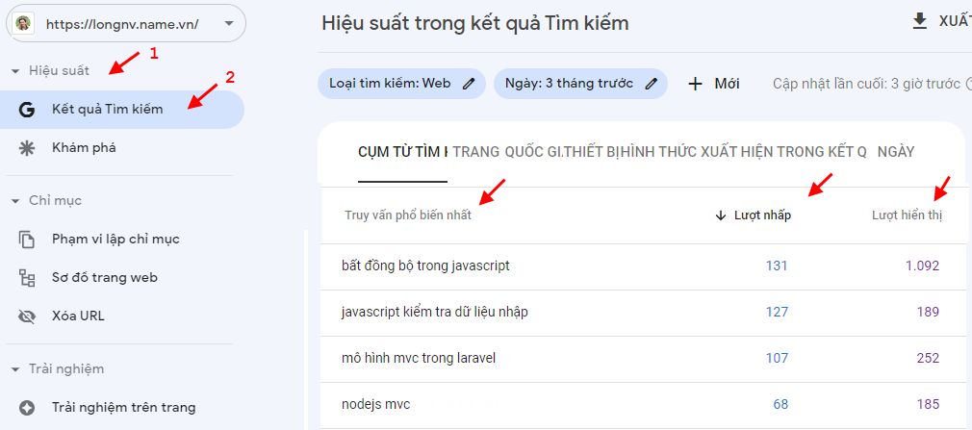
XEM CÁC TỪ KHOÁ TÌM KIẾM
Có thể xem thống kê theo các từ khoá tìm kiếm user đã dùng: số lượt website đã hiện trong kết quả + số lượt website được click.
Nhắp Hiệu Suất ➔ Kết quả tìm kiếm
Đây là chức năng rất hay, nhưng phải sau 1 thời gian hoạt động
+ website đã được index + user tìm kiếm thì mới thấy kết quả

Slide 44
DEMO
DEMO
- Giảng viên demo các tính năng

Slide 45

TỔNG KẾT
 Thống kê đo lường website
Giới thiệu, đăng ký sử dụng Google Analytics (GA)
Tạo luồng dữ liệu , lấy mã những GA
Chèn mã GA vào trang và kiểm tra hoạt động
Thống kê thời gian thực
Thống kê tổng quan và chi tiết về người xem
Thống kê tổng quan và chi tiết về công nghệ
 Tăng hiệu quả hoạt động website
Giới thiệu Google Search Console (GSC)
Tầm quan trọng của GSC
Xác minh website với GSC
Xem các lỗi bảo mật trong website
Yêu cầu lập chỉ mục trang web
Xem thao tác thủ công
Xem các từ khoá tìm kiếm

Slide 46






